Slide 1
6. óra

Slide 2
2. fejezet:
Hálózati operációs rendszer konfigurálása
Bevezetés a hálózatok világába
Notes:
Cisco Hálózati Akadémia program
Bevezetés a hálózatok világába
2. fejezet: Hálózati operációs rendszer konfigurálása

Slide 3
Témakörök
A fejezet elvégzését követően a diákok tisztában lesznek a következő fogalmakkal:
Cisco IOS
A Cisco IOS elérése és használata egy hálózati eszköz konfigurálásához.
A Cisco IOS parancsok felépítése
Állomás nevének megadása parancssorban
Az eszközkonfiguráció korlátozása Cisco IOS parancsokkal
Az aktív konfiguráció elmentése
Hálózati kommunikáció az átviteli közegen
Eszköz IP-címének megadása
Eszközök közötti kapcsolat ellenőrzése
Notes:
Témakörök

Slide 4
Tartalomjegyzék
2.0 Bevezetés
2.1 IOS alapképzés
2.2 Alapok
2.3 Címzési sémák
2.4 Összefoglalás
Notes:
Tartalomjegyzék

Slide 5
2.1 IOS alapképzés
Notes:
2.1 IOS alapképzés

Slide 6
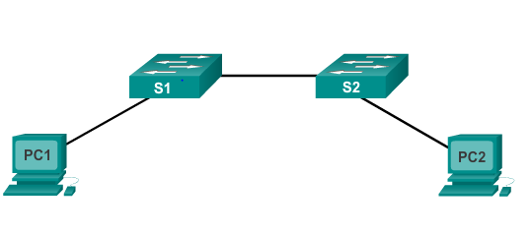
Cisco IOS
Operációs rendszerek
A végberendezések és a hálózati eszközök operációs rendszer segítségével hajtják végre feladataikat.
Az otthoni forgalomirányítók operációs rendszerét rendszerint firmware-nek nevezik.
A Cisco eszközök hálózati operációs rendszerének neve IOS (Internetwork Operating System).
Notes:
2.1.1.1 Operációs rendszerek

Slide 7
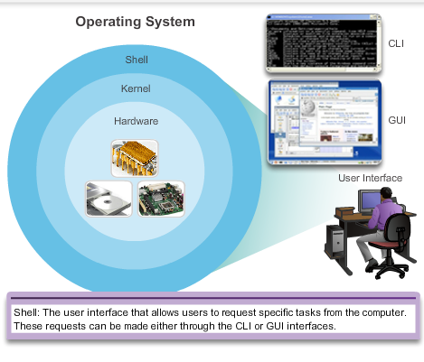

Cisco IOS
Operációs rendszerek (folytatás)
Notes:
2.1.1.1 Operációs rendszerek

Slide 8
Cisco IOS
Az IOS célja
A PC-s operációs rendszerek alapvető funkciói:
  egér használata,
  monitoron való megjelenítés,
  szöveges parancsok bevitele,
Kapcsoló vagy forgalomirányító IOS funkciói:
  interfész konfigurálás
  forgalomirányítás és kapcsolás konfigurálása
Az összes eszköz alap IOS-szel és szolgáltatáskészlettel kerül forgalomba.
Lehetőség van az IOS verzió vagy a szolgáltatáskészlet cseréjére.
Ez a kurzus elsősorban a Cisco IOS Release 15.x használatára összpontosít.
Notes:
2.1.1.2 Az IOS célja

Slide 9
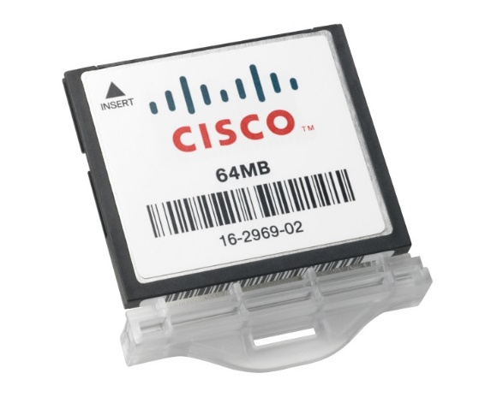
Cisco IOS
A Cisco IOS helye
Flash memória
Nem felejtő tárolóegység, áramellátás megszűnése esetén nem veszíti el tartalmát
Szükség esetén lecserélhető vagy felülírható a tartalma
Alkalmas egyidejűleg több IOS verzió tárolására is
Bekapcsolásakor az IOS a flash memóriából a RAM-ba töltődik
Az IOS változattól függően eltérő lehet a szükséges flash memória és RAM mennyisége.
Notes:
2.1.1.3 A Cisco IOS helye

Slide 10
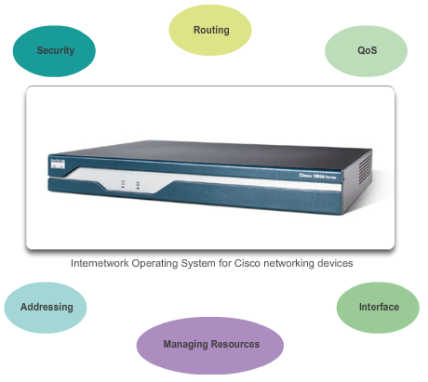
Cisco IOS
Az IOS funkciói
A Cisco forgalomirányítókon és kapcsolókon futó IOS legfontosabb funkciói
Notes:
2.1.1.4 Az IOS funkciói

Slide 11
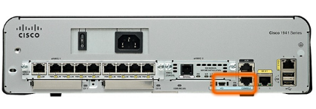
A Cisco IOS elérése
Konzol elérési mód
A parancssori környezet többféleképpen is elérhető, a leggyakoribb módok:
Konzol
Telnet vagy SSH
Aux port
Notes:
2.1.2.1 Konzol elérési mód

Slide 12
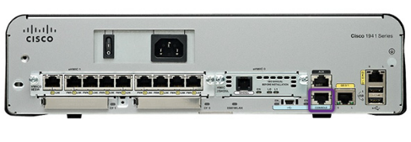
A Cisco IOS elérése
Konzol elérési mód
Konzol port
A konzol port egy sávon kívüli elérést biztosító menedzsment port.
Hálózati szolgáltatás használata nélküli konfigurációhoz.
Konzol kábellel lehet csatlakozni
Bármilyen szükséges utasítást kiadhat rajta keresztül.
Jelszavas védelmet lehet konfigurálni.
Notes:
2.1.2.1 Konzol elérési mód
A sávon kívüli azt jelenti, hogy ez egy dedikált felügyeleti csatorna kizárólag az eszköz karbantartására.
Jelszó elfelejtése esetén létezik egy speciális eljárás az eszköz jelszó nélküli elérésére.

Slide 13

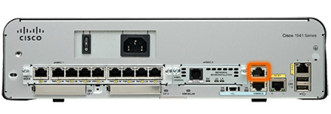
A Cisco IOS elérése
Telnet, SSH és AUX hozzáférési módok
Telnet
Parancssor távoli elérési módja hálózaton keresztül.
Igényli a hálózati szolgáltatások működését, a eszköznek rendelkeznie kell legalább egy aktív interfésszel.
Secure Shell (SSH)
A Telnet-hez hasonló távoli bejelentkezést tesz lehetővé, azonban biztonságosabb hálózati szolgáltatások segítségével.
erősebb jelszó hitelesítést alkalmaz
az adatok továbbítását titkosítva végzi
Aux Port
sávon kívüli elérést
betárcsázós telefonkapcsolat
Notes:
2.1.2.2 Telnet, SSH és AUX hozzáférési módok

Slide 14
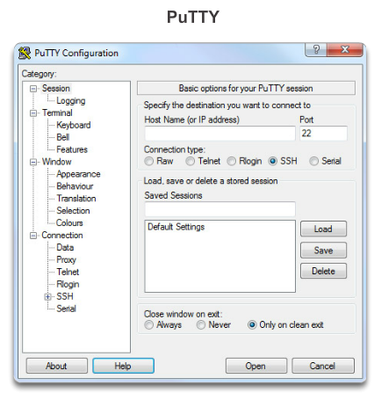
A Cisco IOS elérése
Terminál emulációs programok
Néhány terminál emulációs program:
PuTTY
Tera Term
SecureCRT
HyperTerminal
OS X Terminal
Notes:
2.1.2.3 Terminál emulációs programok

Slide 15
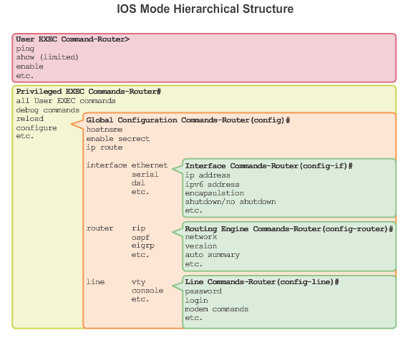
Az IOS használata
Cisco IOS működési módok
Notes:
2.1.3.1 Cisco IOS működési módok

Slide 16
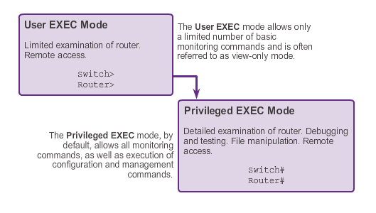
Az IOS használata
Elsődleges módok
Notes:
2.1.3.2 Elsődleges módok

Slide 17
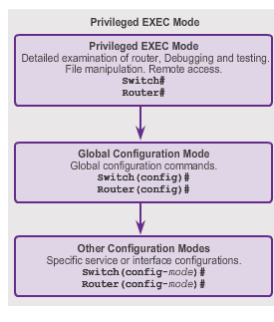
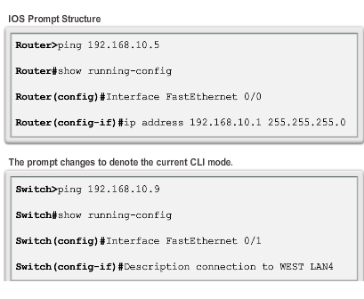
Az IOS használata
Globális konfigurációs mód és almódok
Notes:
2.1.3.3 Globális konfigurációs mód és almódok

Slide 18
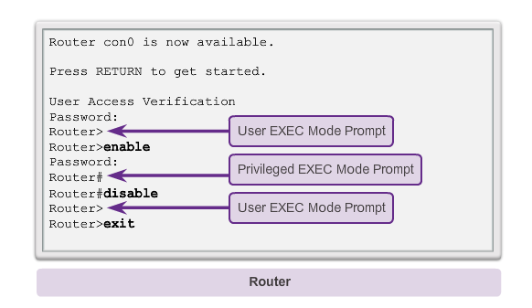
Az IOS használata
Átjárás az IOS-módok között
Notes:
2.1.3.4 Átjárás az IOS-módok között

Slide 19
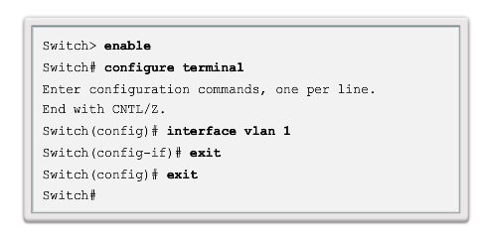
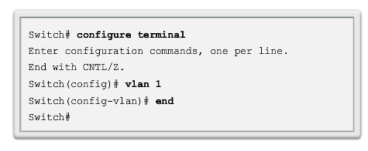
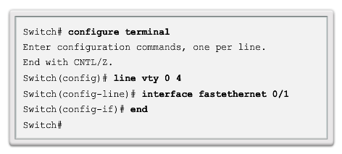
Az IOS használata
Átjárás az IOS-módok között (folytatás)
Notes:
2.1.3.5 Átjárás az IOS-módok között (folytatás)

Slide 20
7. óra

Slide 21
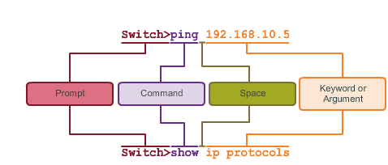
A parancsok felépítése
Az IOS-parancsok felépítése
Notes:
2.1.4.1 Az IOS-parancsok felépítése

Slide 22
A parancsok felépítése
A Cisco IOS Command Reference
A Command Reference eléréséhez és a parancsok kereséséhez kövessük az alábbi lépéseket:
Keressük fel: www.cisco.com.
Kattintsunk: Support.
Kattintsunk: Networking Software (IOS & NX-OS).
Kattintsunk: 15.2M&T (például).
Kattintsunk: Reference Guides.
Kattintsunk: CommandReferences.
Kattintsunk a kívánt kategóriára, amelybe a keresett parancs tartozik.
A bal oldali listában kattintsunk a parancs kezdőbetűjének megfelelő hivatkozásra.
Kattintsunk a parancsra.
Notes:
2.1.4.2 A Cisco IOS Command Reference

Slide 23
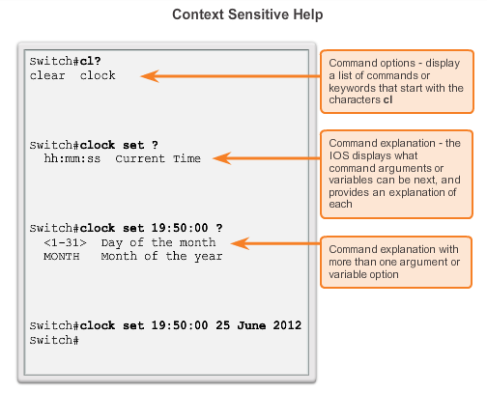
A parancsok felépítése
Környezetérzékeny súgó
Notes:
2.1.4.3 Környezetérzékeny súgó

Slide 24
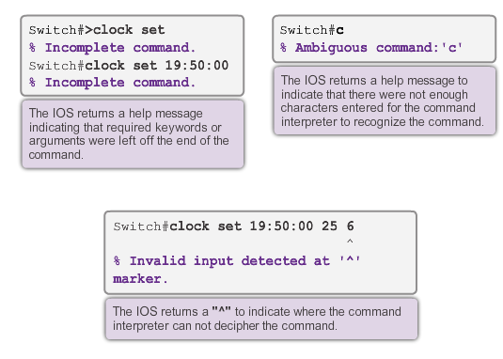
A parancsok felépítése
Parancs szintaxis ellenőrzés
Notes:
2.1.4.4 Parancs szintaxis ellenőrzés

Slide 25
A parancsok felépítése
Gyorsbillentyűk és billentyűkombinációk
Tab – Tab - Kiegészíti a részlegesen begépelt parancsokat
Ctrl-R – Újra megjelenít egy sort.
Ctrl-A – Ugrás a parancssor elejére.
Ctrl-Z – Kilép a konfigurációs módból és visszatér felhasználói EXEC módba.
Lefelé nyíl – Visszagörgeti a korábbi parancsokat.
Felfelé nyíl – Előregörgeti a korábbi parancsokat.
Ctrl-shift-6 – Megszakít egy IOS-folyamatot, mint például egy ping vagy traceroute futását.
Ctrl-C – Kilép a konfigurációs módból vagy elveti az aktuális parancsot
Notes:
2.1.4.5 Gyorsbillentyűk és billentyűkombinációk

Slide 26
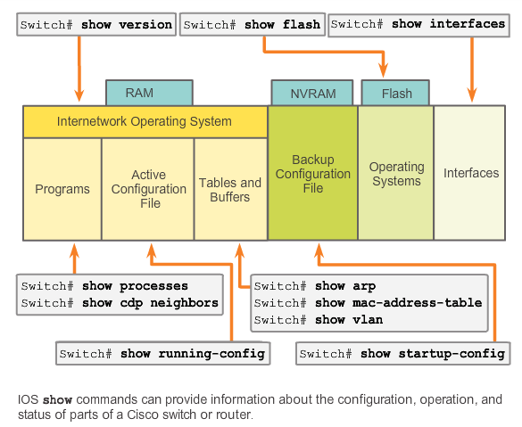
A parancsok felépítése
Az IOS állapotvizsgáló parancsai
Notes:
2.1.4.6 Az IOS állapotvizsgáló parancsai

Slide 27
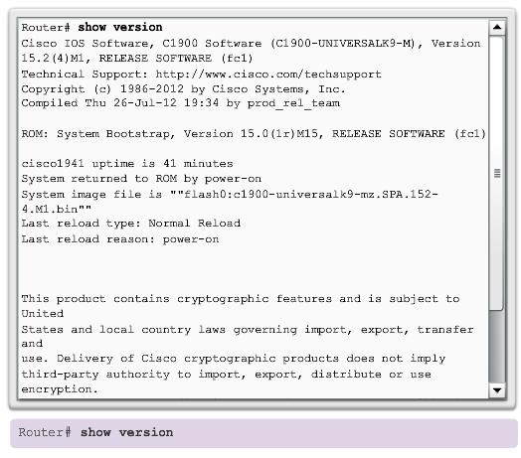
A parancsok felépítése
A show version parancs
Notes:
2.1.4.7 A show version parancs

Slide 28
8. óra

Slide 29
2.2 Alapok
Notes:
2.2 Alapok

Slide 30
Állomásnevek
Miért a kapcsoló?
A fejezet további részében egy kisméretű hálózattal foglalkozunk, melyben két PC és egy alapkonfigurációval ellátott kapcsoló található.
Alapkonfiguráción értjük az állomásnév, a korlátozott hozzáférés és a bejelentkezési üzenet beállítását, valamint a konfiguráció mentését.
Notes:
2.2.1.1 Miért a kapcsoló?

Slide 31
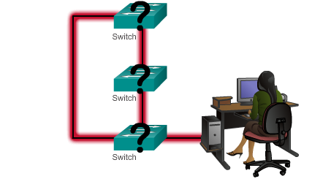
Állomásnevek
Eszköznevek
A névadásra vonatkozó szabályok alapján egy név:
betűvel kezdődik
nem tartalmaz szóközt
betűvel vagy számmal végződik
betűt, számot, kötőjelet vagy aláhúzásjelet tartalmaz
legfeljebb 64 karakter hosszú
Without names, network devices are difficult to identify for configuration purposes.
Notes:
2.2.1.2 Eszköznevek

Slide 32
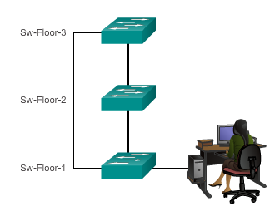
Állomásnevek
Állomásnevek
Állomásnevek segítségével a hálózati rendszergazda azonosítani tudja az eszközöket a hálózaton vagy interneten.
Notes:
2.2.1.3 Állomásnevek

Slide 33
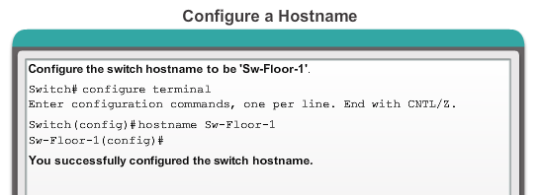
Állomásnevek
Állomásnevek konfigurálása
Notes:
2.2.1.4 Állomásnevek konfigurálása

Slide 34
Az eszközkonfigurációhoz való hozzáférés korlátozása
A hozzáférés biztonságossá tétele
A következő jelszavak kerülnek bemutatásra:
enable jelszó – Korlátozza a priviegizált EXEC módhoz való hozzáférést
enable secret jelszó – Titkosított jelszóval védi a privilegizált EXEC módot
Konzol jelszó – Korlátozza a konzol kapcsolaton történő hozzáférést
VTY jelszó – Korlátozza a Telnet-en történő hozzáférést
Megjegyzés:A kurzus laborgyakorlataiban legtöbbször egyszerű jelszavakat használunk, mint például cisco vagy class.
Notes:
2.2.2.1 A hozzáférés biztonságossá tétele

Slide 35
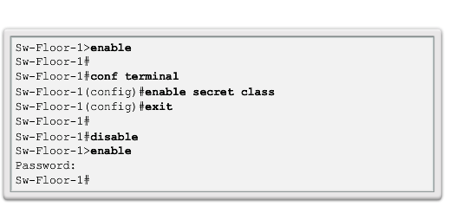
Az eszközkonfigurációhoz való hozzáférés korlátozása
A privilegizált EXEC mód védelme
Használjuk inkább az enable secret parancsot, ne az enable password parancsot.
Az enable secret parancs nagyobb biztonságot nyújt, mivel titkosítja a jelszót.
Notes:
2.2.2.2 A privilegizált EXEC mód védelme

Slide 36
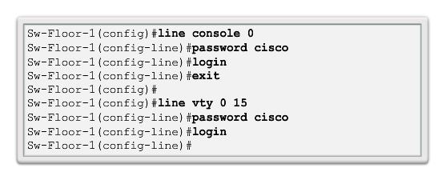
Az eszközkonfigurációhoz való hozzáférés korlátozása
A felhasználói EXEC mód védelme
A hálózati eszközök konzol portját is védeni kell, minimálisan egy erős felhasználói jelszóval. Ez megakadályozza, hogy egy kábellel fizikailag csatlakozó jogosulatlan személy hozzáférjen az eszközhöz.
A vty vonalak a Cisco eszközök Telnet-en keresztül történő elérésére szolgálnak. A Cisco forgalomirányítók vty-vonalainak száma függ a forgalomirányító típusától és az IOS verziójától.
Notes:
2.2.2.3 A felhasználói EXEC mód védelme

Slide 37
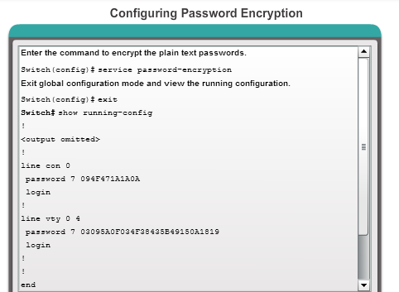
Az eszközkonfigurációhoz való hozzáférés korlátozása
Jelszó titkosítás
service password-encryption
Megakadályozza a jelszavak egyszerű szövegként való megjelenítését a konfigurációban.
Ez a titkosítás csak a konfigurációs állományban lévő jelszavakra vonatkozik
A titkosítási szolgáltatás leállítása után azok nem kerülnek visszaállításra.
Notes:
2.2.2.4 Jelszó titkosítás

Slide 38
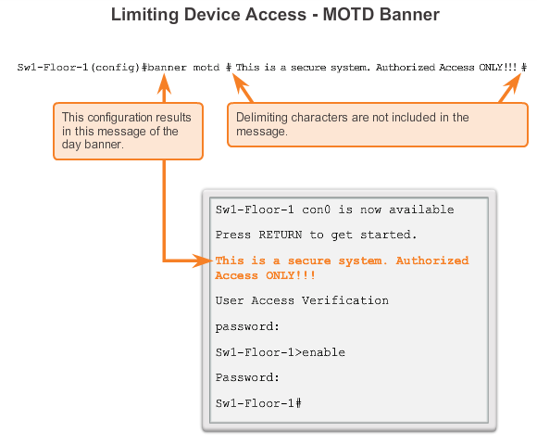
Az eszközkonfigurációhoz való hozzáférés korlátozása
Banner üzenetek
A bannerek fontos szerepet játszhatnak egy hivatalos eljárásban, ahol valakit egy eszköz feltörésével vádolnak.
Bármely "üdvözöljük" vagy "meghívjuk" tartalmú szövegezés nem helyénvaló.
Notes:
2.2.2.5 Banner üzenetek

Slide 39
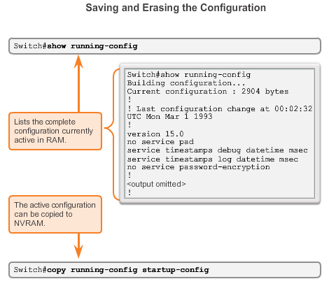
Konfiguráció mentése
Konfigurációs fájlok
Gyári alapértelmezett beállítás visszaállítása:
Switch# erase startup-config
Switch# delete vlan.dat
Switch# reload
Notes:
2.2.3.1 Konfigurációs fájlok

Slide 40
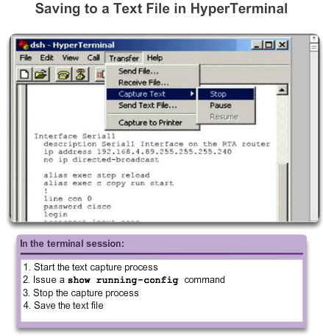
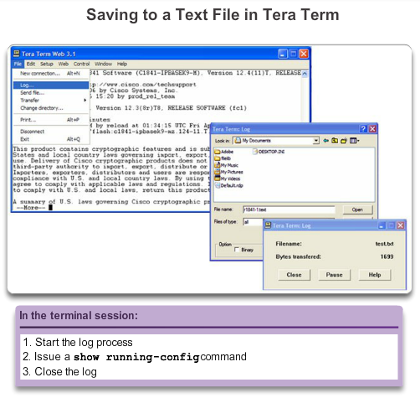
Konfiguráció mentése
Szövegek rögzítése
Notes:
2.2.3.2 Szövegek rögzítése

Slide 41
9. óra

Slide 42
2.3 Címzési sémák
Notes:
2.3 Címzési sémák

Slide 43
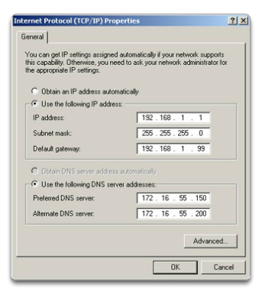
Portok és címek
Eszközök IP-címzése
Minden hálózati végberendezésnek rendelkeznie kell IP-címmel.
Az IPv4-címek írásmódját pontozott decimális jelölésnek nevezik.
Négy darab 0-255 közötti számmal ábrázolják.
Minden IP-címhez tartozik egy alhálózati maszk.
IP-cím rendelhető a készülékek fizikai portjaihoz és virtuális interfészeihez is.
Notes:
2.3.1.1 Eszközök IP-címzése

Slide 44
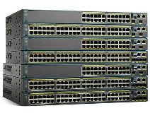
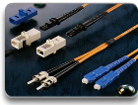
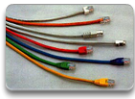
Portok és címek
Interfészek és portok
Az Ethernet a leggyakoribb helyi hálózati (LAN) kapcsolódási mód.
Ethernet portok vannak azokon a végberendezéseken, kapcsolókon és egyéb hálózati eszközökön, melyek kábellel csatlakoznak a fizikai hálózathoz.
A Cisco IOS kapcsolók nem csak fizikai portokkal rendelkeznek, hanem egy vagy több virtuális interfésszel (Switch Virtual Interface, SVI) is. Ezek az interfészek nem kötődnek az eszköz fizikai hardver elemeihez, az IOS hozza létre őket..
A virtuális interfész (SVI) lehetőséget biztosít a kapcsoló távoli elérésére IPv4-hálózaton keresztül.
Notes:
2.3.1.2 Interfészek és portok

Slide 45
Eszközök címzése
Kapcsoló virtuális interfészének (SVI) konfigurálása
IP-cím - Az alhálózati maszkkal együtt egyedileg azonosít egy végberendezést a hálózaton.
Alhálózati maszk - Meghatározza, hogy egy nagyobb hálózat melyik részében található az IP-cím.
interface vlan 1 - A parancs globális konfigurációs módból interfész konfigurációs módba vált.
ip address 192.168.10.2 255.255.255.0 - Beállítja a kapcsoló IP-címét és alhálózati maszkját.
no shutdown - Engedélyezi az interfész aktív állapotba kerülését.
A kapcsoló legalább egy fizikai portjának és a VTY-vonalaknak konfigurálva kell lenniük a sikeres távoli felügyeleti kapcsolat létesítéséhez.
Notes:
2.3.2.1 Kapcsoló virtuális interfészének (SVI) konfigurálása

Slide 46
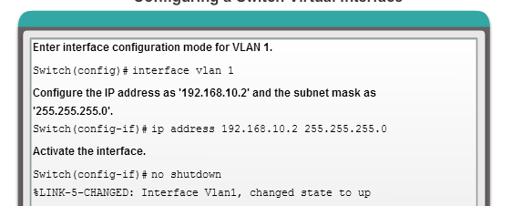
Eszközök címzése
Kapcsoló virtuális interfészének (SVI) konfigurálása
Notes:
2.3.2.1 Kapcsoló virtuális interfészének (SVI) konfigurálása

Slide 47
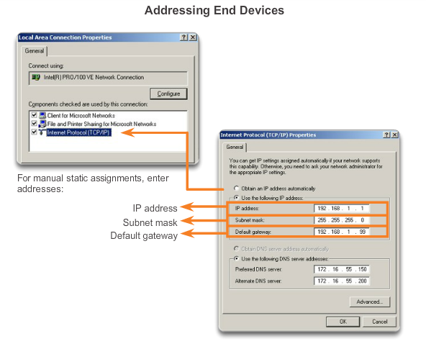
Eszközök címzése
Manuális IP-cím konfiguráció végberendezéseken
Notes:
2.3.2.2 Manuális IP-cím konfiguráció végberendezéseken

Slide 48
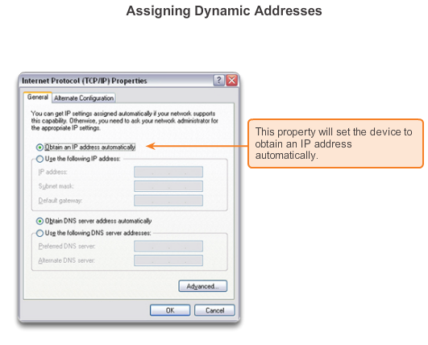
Eszközök címzése
Automatikus IP-cím konfiguráció végberendezéseken
Notes:
2.3.2.3 Automatikus IP-cím konfiguráció végberendezéseken

Slide 49
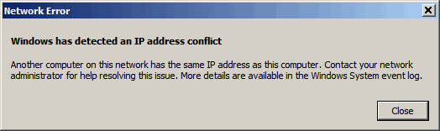
Eszközök címzése
IP-cím ütközések
Notes:
2.3.2.4 IP-cím ütközések

Slide 50
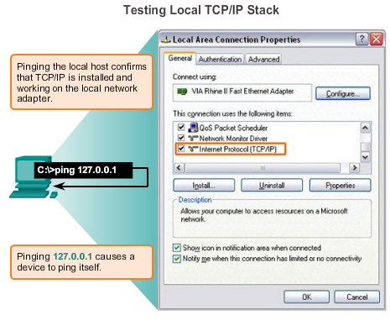
Kapcsolatok ellenőrzése
A visszacsatolási cím tesztelése végberendezéseken
Notes:
2.3.3.1 A visszacsatolási cím tesztelése végberendezéseken

Slide 51
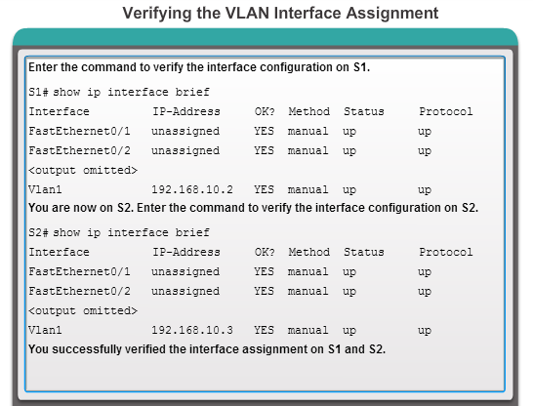
Kapcsolatok ellenőrzése
Az interfész tesztelése
Notes:
2.3.3.2 Az interfész tesztelése

Slide 52
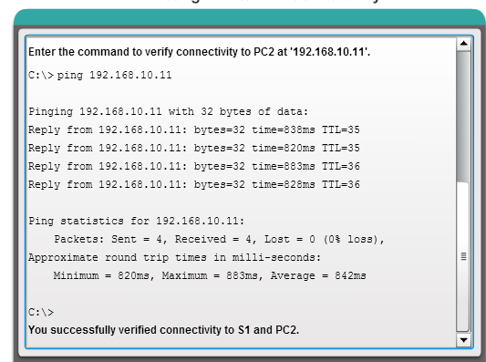
Kapcsolatok ellenőrzése
A végponttól végpontig tartó kapcsolat tesztelése
Notes:
2.3.3.3 A végponttól végpontig tartó kapcsolat tesztelése

Slide 53
10. óra

Slide 54
Hálózati operációs rendszer konfigurálása
Összefoglalás
Cisco IOS:
A szakember parancsok segítségével tudja konfigurálni vagy programozni az eszköz különféle hálózati funkcióit.
A Cisco IOS szolgáltatásai általában a parancssorból (CLI) érhetők el, melyhez a belépés a konzol porton, AUX porton, Telnet-en vagy SSH-n keresztül biztosított.
A parancssorhoz való kapcsolódás után a hálózati szakember hozzákezdhet a Cisco eszköz konfigurálásához.
A Cisco IOS szerkezetileg egy modális operációs rendszer, ami a hálózati szakember számára biztosítja a különféle üzemmódok közötti átjárást.
A Cisco IOS kapcsolók és forgalomirányítók hasonló operációs rendszert futtatnak, melyek parancsszerkezete és parancskészlete is azonos. Mindkét eszköztípus azonos kezdeti konfigurációt igényel, mielőtt a hálózathoz csatlakoztatnánk őket.
Notes:
2.4.1.3 Összefoglalás

Slide 55

Hálózati operációs rendszer konfigurálása
Összefoglalás (folytatás)
Notes:
2.4.1.3 Összefoglalás

Slide 56
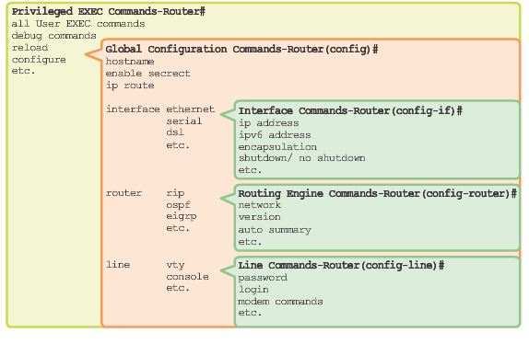
Hálózati operációs rendszer konfigurálása
Összefoglalás (folytatás)
Notes:
2.4.1.3 Összefoglalás

Slide 57


